Slide 1



第六章 异 常
主讲：蕾 蕾

Slide 2
目 标
异常的概念
异常类的层次结构
常用异常类
抛出和捕获异常的语法
自定义异常

Slide 3

异常的概念
异常又称作例外，是特殊的运行错误对象。
在进行程序设计时，错误的产生是不可避免的。所谓错误，是在程序运行过程中或用户不规范操作时产生的异常事件。
Java异常处理机制就是要解决如何处理错误，并从错误中恢复程序正常运行，是系统健壮性的一种体现。

Slide 4
异常的分类
错 误
throwable
错误（致命性）
error
异常（非致命性）
exception
CheckedException
检查型异常
RuntimeException
运行时异常

Slide 5
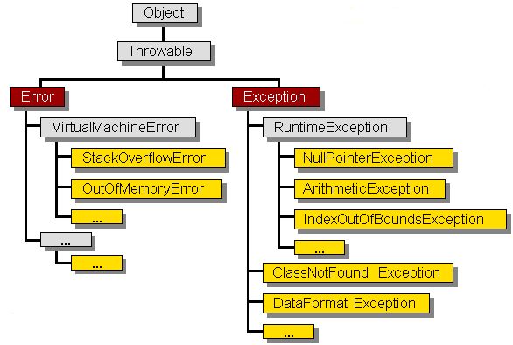
异常类的层级结构

Slide 6

Java常见异常类
算术异常类：ArithmeticExecption
空指针异常类：NullPointerException
类型强制转换异常：ClassCastException
数组负下标异常：NegativeArrayException
数组下标越界异常：ArrayIndexOutOfBoundsException
字符串转换为数字异常：NumberFormatException
方法未找到异常：NoSuchMethodException
文件未找到异常：FileNotFoundException
输入输出异常：IOException

Slide 7
处理异常的方法
1.抛出异常
  不在当前方法中处理，将异常抛出到调用方法中
2.捕获异常
  使用try、catch语句块捕获发生的异常，并进行相应的处理
五个关键字: try catch throw throws finally

Slide 8
异常捕获处理的语法格式-1
try{
  //可能会产生异常，需要接受监视的语句
}
catch(异常类型1 对象名){
//处理异常
}
catch(异常类型2 对象名){
//处理异常
}
……
finally{
//释放资源语句
}

Slide 9
异常捕获处理的语法格式-2
try{
  //可能会产生异常，需要接受监视的语句
}
catch(异常类型1|异常类型2 对象名){
//处理异常
}
finally{
//释放资源语句
}

Slide 10

异常捕获处理注意事项
1、不能单独使用任何一个
2、有多个catch语句时，异常类的顺序是先子类后父类
3、finally语句在try和catch有return语句时，在return前执行
4、try、catch、finally可以嵌套使用，如果内部的catch无法捕捉，就由外部的catch捕捉

Slide 11
异常处理的反馈信息
getMessage():返回错误的消息
toString():返回异常类对象及消息
printStackTrace():打印异常信息在堆栈中的轨迹
异常抛出语法格式
方法声明: throws 异常列表
方法实现: throw Throwable类或其子类对象
自定义异常类
Java软件包中尽管已经有了很多异常类，但在现实编程时，有时会需要自定义异常类。
要继承Throwadble或其子类，通常可继承Exception

Slide 12
面试题
说一说throw和throws的区别？
1.位置不同 throw在方法体
throws在方法头
2.抛出异常的个数不同 throw 抛出一个异常 主动的抛出
throws 可以抛出多个异常
只是声明出现异常的可能，并不一定会出现此异常
3.都是消极的处理方式 推荐使用try-catch

Slide 13
总 结
异常的概念
异常类的层次结构
常用异常类
抛出和捕获异常的语法
自定义异常

Slide 14
感谢您的关注！

